Slide 1
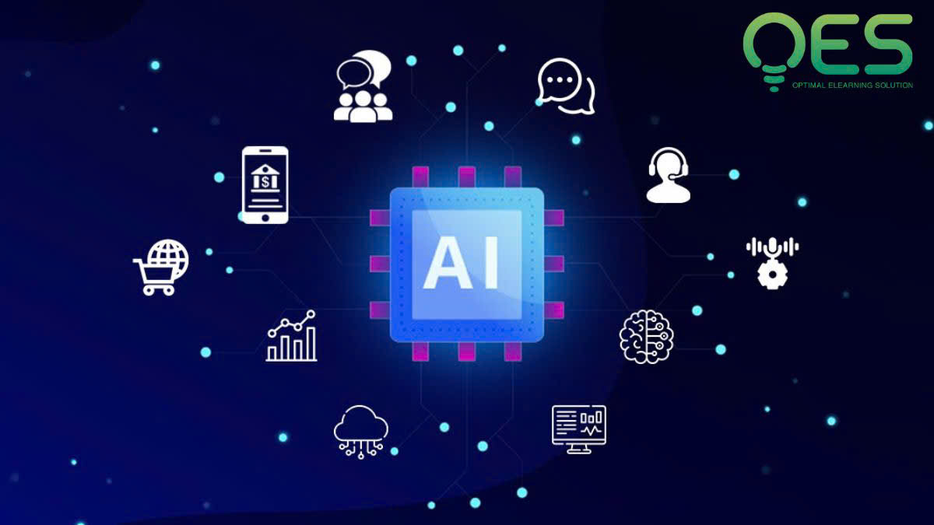
Tìm Hiểu Một Số Công Cụ AI

Slide 2
NHÓM 9
Thành viên nhóm:
1.Đặng Thị Minh Tâm
2.Bùi Thị Phương Anh
3.Lường Thị Minh
4.Ly Thị Diệu Vy
5.Mùi Thị Thanh Lam

Slide 3
I.Giới thiệu về trí tuệ nhân tạo ( AI )
II.Tìm hiểu các công cụ AI
1.Chat GPT
2.Gamma
3.Suno

Slide 4
I. Giới thiệu về trí tuệ nhân tạo
Trí tuệ nhân tạo ( Artificial Intelligence – AI ) là lĩnh vực của khoa học máy tính nghiên cứu và phát triểm các hệ thống có khả năng mô phỏng trí tuệ con người. AI cho phép máy móc hiện những nhiệm vụ như suy luận, học tập, nhận dạng, ra quyết định và xử lý ngôn ngữ, vốn trước đây chỉ con người mới làm được.

Slide 5
AI hoạt động dựa trên các thuật toán,dữ liệu lớn ( big Data ) và khả năng tính toán mạnh mẽ. Một số nhánh quan trọng của AI gồm :
+ Học máy ( Machine Learning ) : máy tính tự học từ dữ liệu
+ Học sâu ( Deep Learning ) : sử dụng mạng nơ-ron nhân tạo để xử lý các vấn đề phức tạp
+ Xử lý ngôn ngữ tự nhiên ( NLP ) : giúp máy hiểu và giao tiếp bằng ngôn ngữ con người
+ Thị giác máy tính : giúp máy tính “nhìn” và nhận dạng hình ảnh,video

Slide 6
Hiện nay, AI được ứng dụng rộng rãi trong nhiều lĩnh vực như giáo dục , y tế , giao thông , tài chính , sản xuất , thương mại điện tử và giải trí.
VD: Trợ lý ảo , xe tự lái , chuẩn đoán bệnh , gợi ý sản phẩm , dịch ngôn ngữ tự động.
Bên cạnh lợi ích , AI cũng đặt ra những thách thức về việc làm, đạo đức, quyền riêng tư và an ninh thông tin. Vì vậy, việc phát triển và sử dụng AI cần đi kèm với trách nhiệm và kiểm soát phù hợp

Slide 7
II.Tìm hiểu về các công cụ AI
1. Chat GPT
ChatGPT là công cụ trí tuệ nhân tạo do OpenAI phát triển, có khả năng hiểu và tạo văn bản tự nhiên. ChatGPT hỗ trợ người dùng trong việc viết nội dung, dịch thuật, học tập, lập trình, và thậm chí giao tiếp tự động.
+ Ưu điểm: Giao tiếp tự nhiên, đa ngôn ngữ, dễ sử dụng, có thể hỗ trợ học tập và công việc.
+ Nhược điểm: Đôi khi trả lời sai hoặc thiếu chính xác, cần kết nối Internet.

Slide 8
2. Gamma
Gamma là nền tảng AI giúp người dùng tạo bài thuyết trình nhanh chóng, thay thế PowerPoint truyền thống. Người dùng chỉ cần nhập nội dung, Gamma sẽ tự động thiết kế bố cục, hình ảnh, và slide chuyên nghiệp.
+ Ưu điểm: Tiết kiệm thời gian, thiết kế đẹp, dễ chỉnh sửa.
+ Nhược điểm: Cần tài khoản và mạng Internet ổn định.

Slide 9
3. Suno
Suno AI là công cụ tạo nhạc bằng trí tuệ nhân tạo. Người dùng chỉ cần nhập lời gợi ý, Suno sẽ tự động tạo ra giai điệu, lời bài hát và bản phối hoàn chỉnh.
+ Ưu điểm: Dễ sử dụng, tạo nhạc nhanh, sáng tạo không giới hạn.
+ Nhược điểm: Còn hạn chế trong chất lượng âm thanh và bản quyền.

Slide 10
Kết luận
Trí tuệ nhân tạo đang ngày càng phát triển và ảnh hưởng mạnh mẽ đến đời sống con người. Việc sử dụng các công cụ AI như ChatGPT, Gamma, và Suno giúp sinh viên, giáo viên và người lao động tiết kiệm thời gian, nâng cao hiệu quả công việc và học tập. Tuy nhiên, cần sử dụng AI một cách thông minh và có trách nhiệm.

Slide 11
CẢM ƠN THẦY CÔ VÀ CÁC BẠN ĐÃ LẮNG NGHE!

